Slide 1
문제해결기법
2주차 - B ( 식당 )
12141540 박영창

Slide 2
목차
문제 개요
문제 풀이
코드 분석
성능 분석 및 결과
Q & A

Slide 3
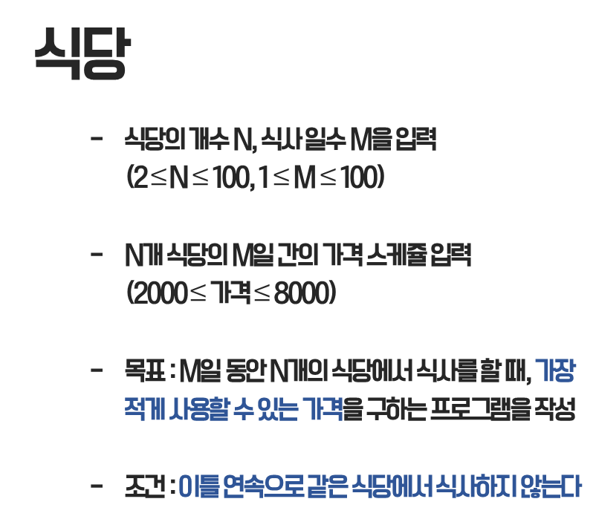
문제설명
문제 개요
식당
식당의 개수 N, 식사 일수 M을 입력
(2$≤$N $≤$ 100, 1 $≤$ M $≤$ 100)
N개 식당의 M일 간의 가격 스케쥴 입력
(2000 $≤$ 가격 $≤$ 8000)
목표 : M일 동안 N개의 식당에서 식사를 할 때, 가장 적게 사용할 수 있는 가격을 구하는 프로그램을 작성
조건 : 이틀 연속으로 같은 식당에서 식사하지 않는다
- 입출력 예시
“식당 1 -> 식당 2 -> 식당 1 -> 식당 3 -> 식당 2”
위 순서일 때 최소이므로 최소값 16900 출력
식당 | 1일차 | 2일차 | 3일차 | 4일차 | 5일차
1 | 3,000 | 3,500 | 3,000 | 4,000 | 3,800
2 | 4,500 | 4,000 | 3,200 | 3,800 | 3,000
3 | 5,000 | 4,200 | 3,100 | 3,900 | 4,000

Slide 4

문제 풀이
문제설명
M일 동안 N개의 식당에서 식사를 할 때, 가장 적게 사용할 수 있는 가격을 구하는 프로그램(이틀 연속 같은 식당 X)
6200
7200
price[][]
 | 0 | 1 | 2 | 3 | 4
0 | 3000 | 3500 | 3000 | 4000 | 3800
1 | 4500 | 4000 | 3200 | 3800 | 3000
2 | 5000 | 4200 | 3100 | 3900 | 4000
restaurant 배열의 첫 번째 열은 price 배열의 첫 번째 열과 같다.
restaurant[n][m]은 price[n][m](m일차 / 식당 n)에 갔을 때의 최소 가격 restaurant[n][m] = (price[n][m] + restaurant[x][m-1]) 중 최소값 (x $≠$n)
위의 식으로 restaurant 배열을 입력 받은 price 배열의 크기만큼 채울 수 있다.
restaurant 배열의 마지막 열에 들어 있는 값들 중 가장 작은 값이 결과값
인덱스에 해당하는 날짜, 식당의 가격이 들어 있는 배열
Dynamic programing
restaurant[][]
 | 0 | 1 | 2 | 3 | 4
0 | 800001 | 800001 | 800001 | 800001 | 800001
1 | 800001 | 800001 | 800001 | 800001 | 800001
2 | 800001 | 800001 | 800001 | 800001 | 800001
3000
4500
5000
8000
10000 | 14100 | 17400
10400 | 13800 | 16900
10100 | 13900 | 17800
8000
7000
7200
인덱스에 해당하는 날짜, 식당에 갔을 때의 최소 가격이 들어있는 배열

Slide 5
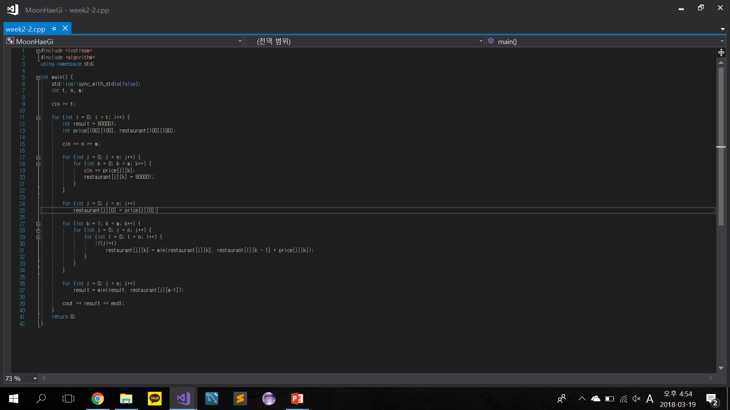
코드 분석
문제설명
t : testcase의 수 n : 식당의 수 m : 날짜 수 result : 결과값
price[ i ][ j ] : j 일차 i 식당의 가격 restaurant[ i ][ j ] : j 일차 i 식당에 갔을 때 사용하는 최소 가격
가격을 price 배열에 입력받음과 동시에 restaurant 배열 초기화
restaurant 배열의 첫 열에 price 배열의 첫 열을 복사
restaurant 배열 값 연산
result에 restaurant 배열의 마지막 열에 있는 가장 작은 값 복사

Slide 6
성능 분석 및 결과
문제설명
성능 분석
식당 수 : N
식사할 날짜 수 : M
시간 복잡도 : O(N^2*M)
수행 결과
소요시간 : 0.95s
사용 메모리 공간 : 262.144KB

Slide 7
Q&A
Q & A

